Slide 1
Распознавание плоских текстурных объектов
Выполнили:
Малютина Екатерина
Мошкина Дарья
Семичев Юрий

Slide 2
Постановка задачи
Необходимо реализовать систему, которая в состоянии распознавать известные ей плоские текстурированные объекты на изображениях или видео (например, обложки книг).
Вход:
Изображения эталонных объектов
Тестовое изображение или видео с эталонными объектами
Выход:
Окаймляющий прямоугольник для эталонных объектов

Slide 3
Метод решения…
Для изображения сцены вычисляются SURF-дескрипторы.
Для каждого эталонного объекта:
Вычисление SURF-дескрипторов образцового изображения.
Полное сопоставление дескрипторов.
Вычисление гомографии с использованием метода RANSAC для отображения множества особых точек образца на множество особых точек сцены.
Применение гомографии для вершин прямоугольника, окаймляющего эталонный объект.

Slide 4
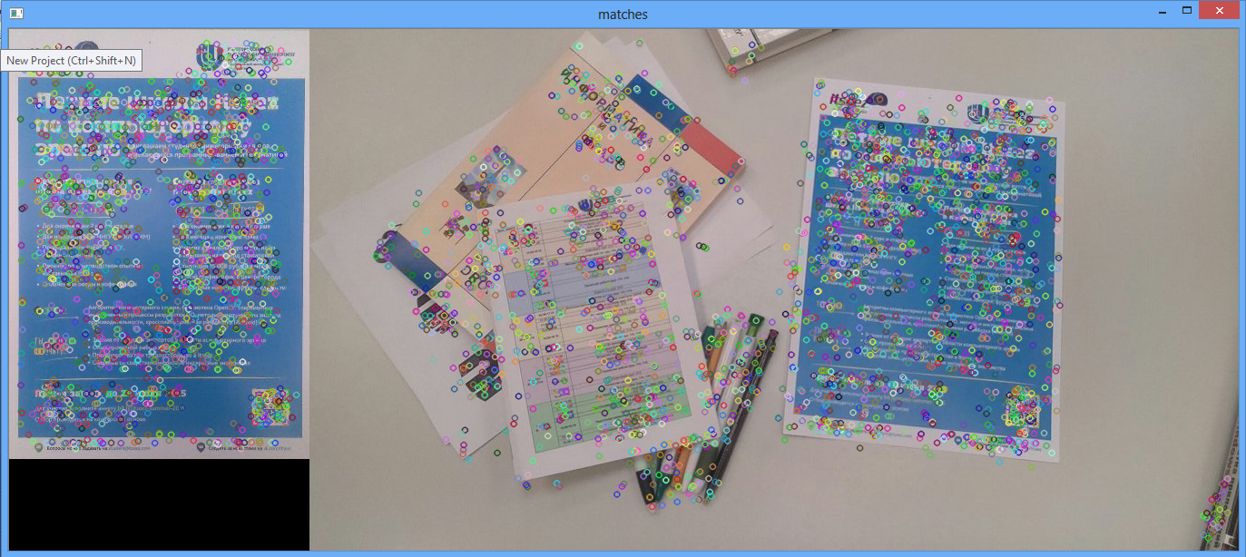
Метод решения…
Вычисление SURF-дескрипторов сцены и образцового изображения

Slide 5
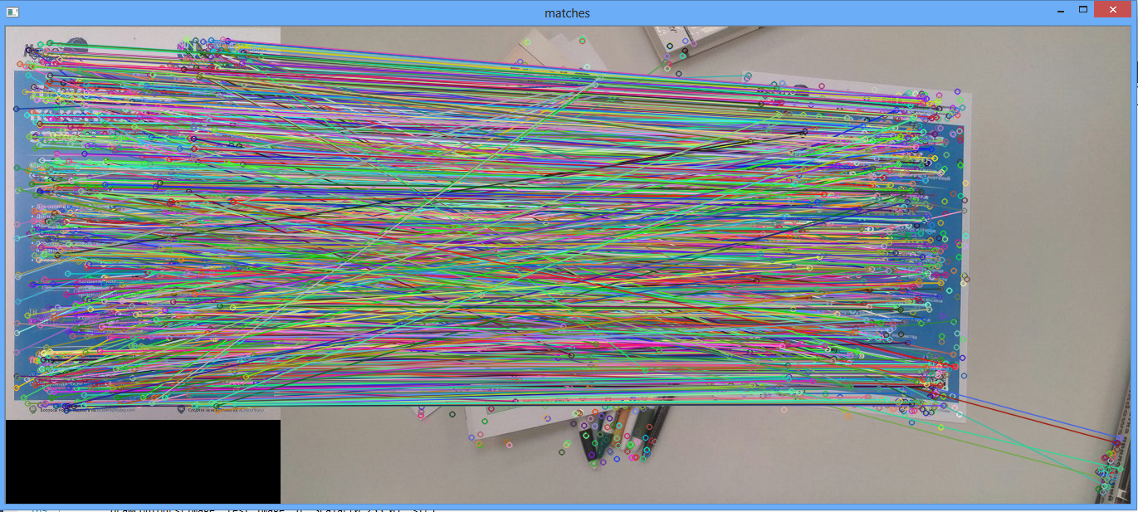
Метод решения…
Полное сопоставление дескрипторов

Slide 6
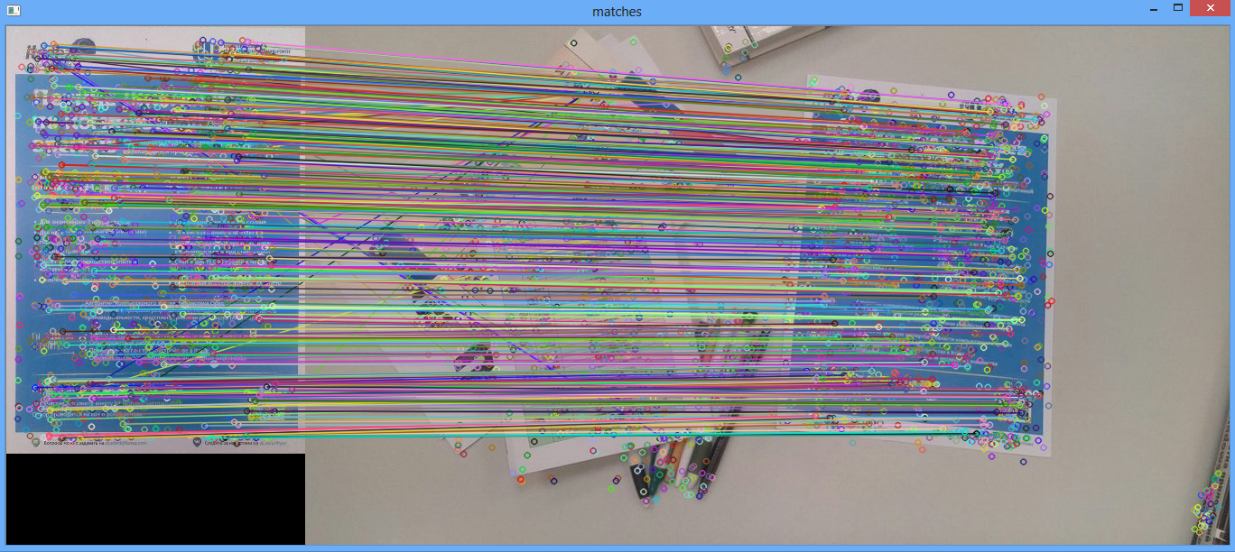
Метод решения…
Вычисление гомографии

Slide 7
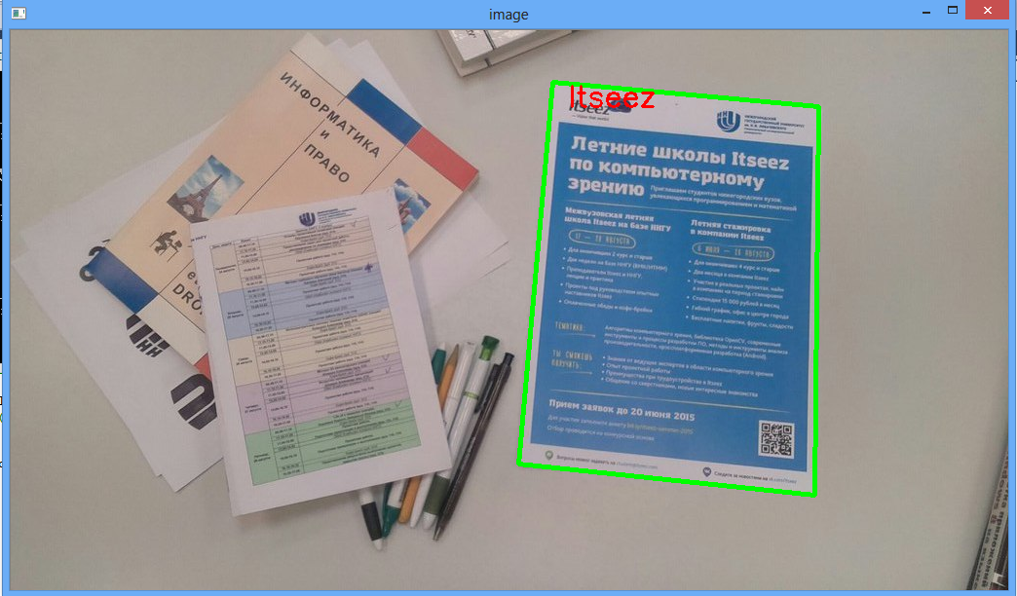
Метод решения
Отображение прямоугольника, окаймляющего эталонный объект

Slide 8
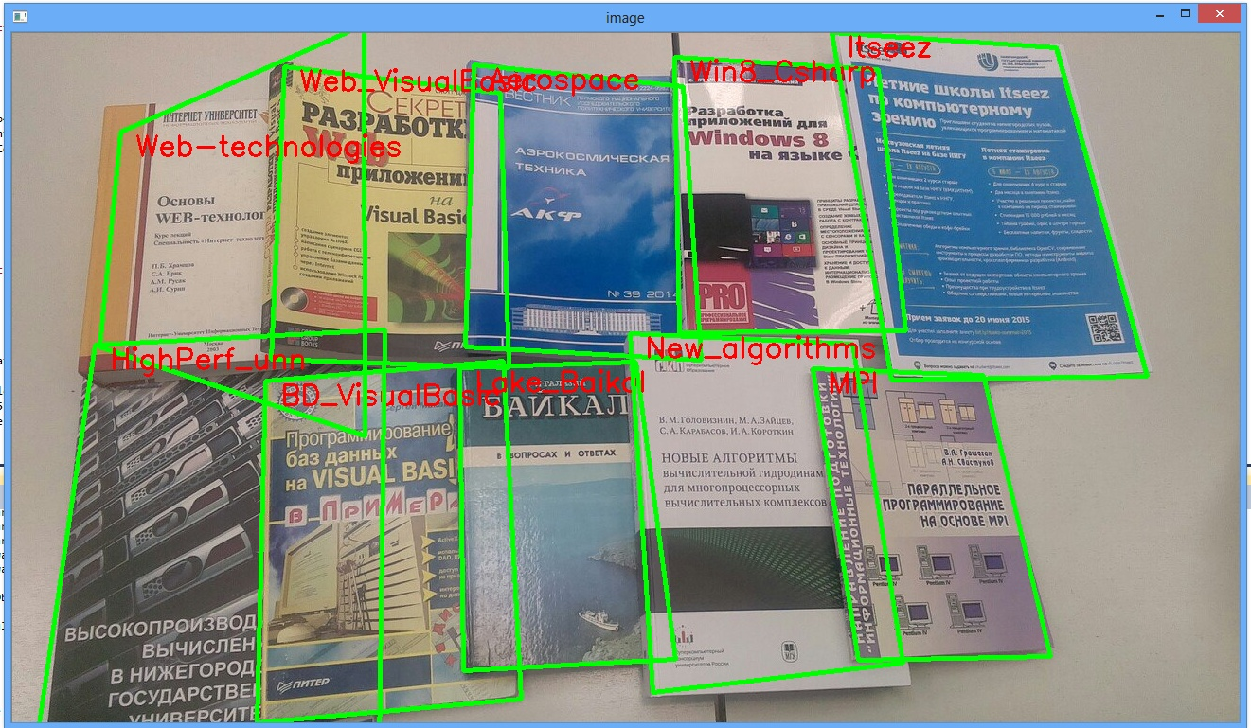
Результаты…
Распознавание объектов всех классов (3 c)

Slide 9

Результаты
Распознавание объекта с камеры (6 FPS)

Slide 10
Спасибо за внимание!
Вопросы?

